Slide 1
План-график
Определяются приоритетные объекты для обследования по согласованию с Координационным советом по делам инвалидов
Составляется график обследования
График согласуется с администраторами этих объектов и уточняется
Проводится инструктаж (обучение) участников обследования
Заготавливаются бланки обследования (приложения к Акту или чек-листы)

Slide 2
Заключение по доступности делается по каждому постащику услуги
Один объект –
три учреждения
–три паспорта
Один
поставщик услуги–
один объект –
один паспорт
Один поставщик услуги –три объекта – три паспорта
паспорт
Поставщик услуги
Поставщик услуги
паспорт
паспорт
паспорт
паспорт
паспорт
Поставщик услуги
паспорт

Slide 3
Несколько паспортов доступности для одного объекта
Должен быть доступен не объект, а услуга.
Зона оказания услуги у каждого поставщика услуги может быть разной степени доступности.
Для крупных торговых центров с множеством арендаторов и одинаковыми условиями предоставления услуг – можно сделать один паспорт.
ОЧЕНЬ ВАЖНО: название организации – поставщика услуг в соотвествии с городским реестром и глобальным идентификатором объекта (GLOBALID)

Slide 4
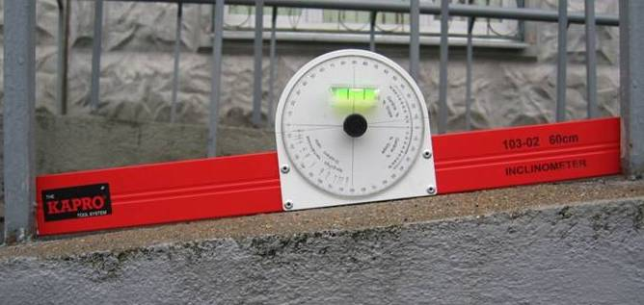
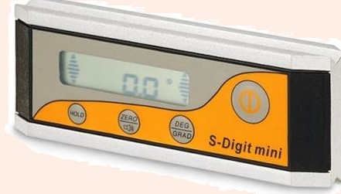
Инструменты для проведения обследования
Рулетка
Фотоаппарат‾
Измеритель уклонов
Дальномер (лазерная рулетка)
Калькулятор

Slide 5
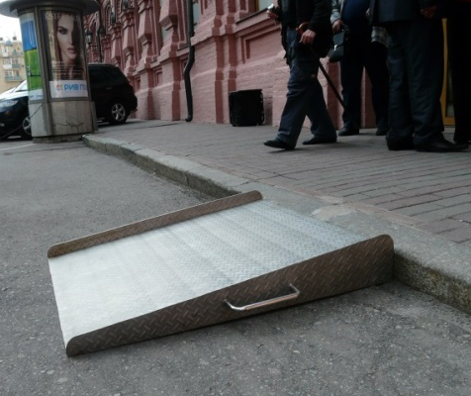
Взаимодействие с администрацией во время обследования:
Связаться с собственником объекта или эксплуатирующей организацией и согласовать возможность и время проведения обследования.
Администрация должна дать сведения об объекте, план объекта, сообщить имеется ли практика сопровождения персоналом инвалида и оказания ему помощи в получениии услуги, наличие вспомогательных средств (переносных пандусов, мобильных подъемников), специальных маршрутов движения по объекту для инвалида, которыми можно воспользоваться при условии предварительного согласования.
Сотрудник организации сопровождает рабочую группу во время обследования и помогает в проведении измерений.
Руководитель организации утверждает анкету к паспорту доступности согласует информацию об объекте на Карте доступности

Slide 6
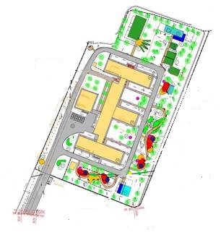
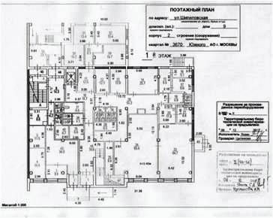
Формирование маршрута обследования
Путь следования к объекту
Территория, прилегающая к зданию (участок) и парковка
Вход (входы) в здание
Путь (пути) движения внутри здания
(в т.ч. пути эвакуации)
Зона целевого назначения здания (целевого посещения объекта)
Санитарно-гигиенические помещения

Slide 7
Фиксация результатов обследования
Приложения к Акту обследования
Справочник структурных элементов (приложение Б)
№ п/п | Наименование функционально-планировочного элемента | Наличие элемента |  |  | Выявленные нарушения и замечания |  | Работы по адаптации объектов
 |  | есть/ нет | № на плане | № фото | Содержание | Значимо для инвалида | Содержание | Виды работ
2.1 | Лестница (наружная)
№ п/п | Наименование и характеристика основных функционально-планировочных элементов (параметры доступности) | Категории инвалидов | Основание
ОБЩИЕ ТРЕБОВАНИЯ К ЗОНЕ
 | Беспрепятственное и удобное передвижение МГН по участку (территории предприятия) к зданию | все | 3.1

Slide 8
Чек-лист. Московский опыт
2. ВХОДНАЯ ГРУППА (для доступа в зону оказания услуги)
Крыльцо или входная площадка
Высота площадки (справочно) | м
Габариты площадки: ширина | м
Габариты площадки: глубина | м
*Поручни (ограждение) | наличие
*Навес | наличие
*Информация об объекте | наличие
Лестница наружная
Тактильная полоса перед маршем вверху и внизу | наличие
Маркировка ступеней | наличие
Поручни с двух сторон | наличие
- на высоте | м
-* горизонтальные завершения поручней | наличие
- *нетравмирующие окончания | наличие
Пандус наружный
Уклон | %
Ширина марша (в чистоте, между поручнями) | м
Высота подъема одного марша (максимальная) | м
Разворотные площадки:
-при въезде на пандус, длина | м
-при въезде на пандус, ширина | м
-промежуточная прямая, длина | м
-промежуточная прямая, ширина | м
-промежуточная с поворотом направления движения, длина | м

Slide 9
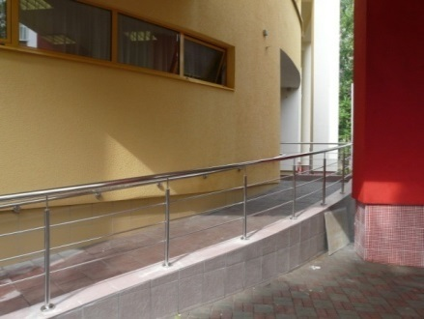
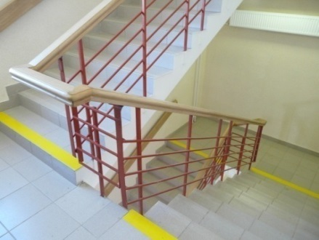
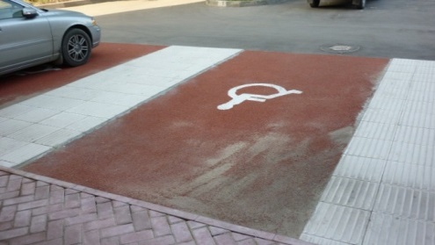
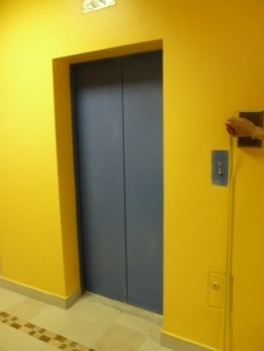
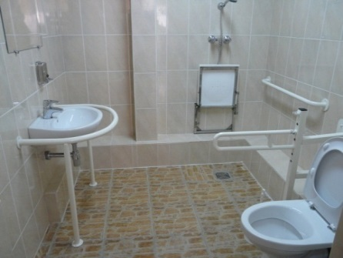
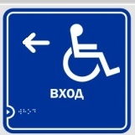
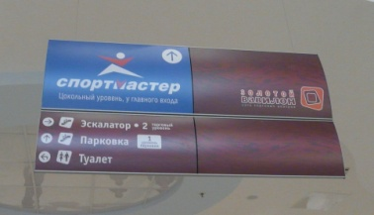
Все структурно-функциональные зоны фотографируются. Фотографии нумеруются. Фотоотчет прилагается к Акту
Рекомендуется сфотографировать вывеску с названием объекта и адресной табличкой.
Не требуется фотографировать каждый описываемый элемент, предпочтительны общие фотографии, дающие представление об объекте. Обычно достаточно 5-6 фото. Обязательно фото фасада здания с доступным входом.

Slide 10
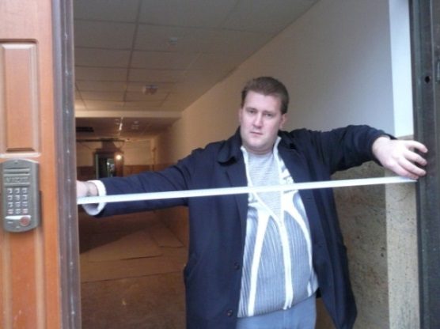
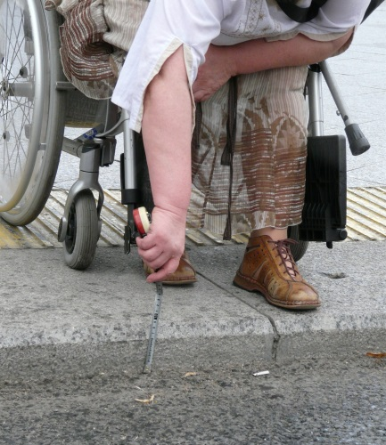
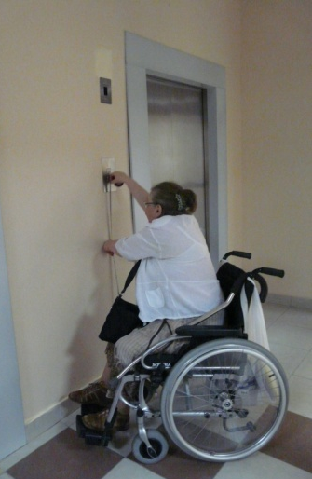
Состав рабочей группы для обследования
Для обследования требуется как минимум два человека, для проведения измерений и фиксации результатов. Руководитель рабочей группы - обученный специалист, членом рабочей группы может быть представитель объекта.
В ответственных случаях привлекаются представители общественных организаций инвалидов (например, когда необходимо согласовать минимальные требования для конкретного объекта).

Slide 11
Специализированная организация
Допустимо для проведения обследования и составления Анкеты (Акта) обследования привлекать специализированную или проектную организацию. В последнем случае проектная организация по результатам обследования составляет так же задание на проектирование и разрабатывает проект адаптации объекта.
Плюсы: Профессионализм, знание Методики обследование Минтруда
Минусы: навязывание собственной продукции

Slide 12
Общественная инспекция по делам инвалидов
Задействуются инвалиды-пользователи на постоянной основе для проведения обследования
Создаются рабочие места для инвалидов
Необходимо обучение инспекторов
Необходимо субсидирование их деятельности

